Slide 1
Муниципальное бюджетное дошкольное образовательное учреждение детский сад №1 «Светлячок»
Познавательно-исследоватаельская деятельность в ДОУ
П Р О Е К Т
«Что за чудесница, водица – волшебница!»
Воспитатель Котюсова С.Н.
Март 2015 год

Slide 2
Вид проекта:
исследовательско – творческий.
Продолжительность проекта:
март – апрель, 2014-2015 учебный год
Участники проекта:
педагоги и воспитанники средней группы

Slide 3
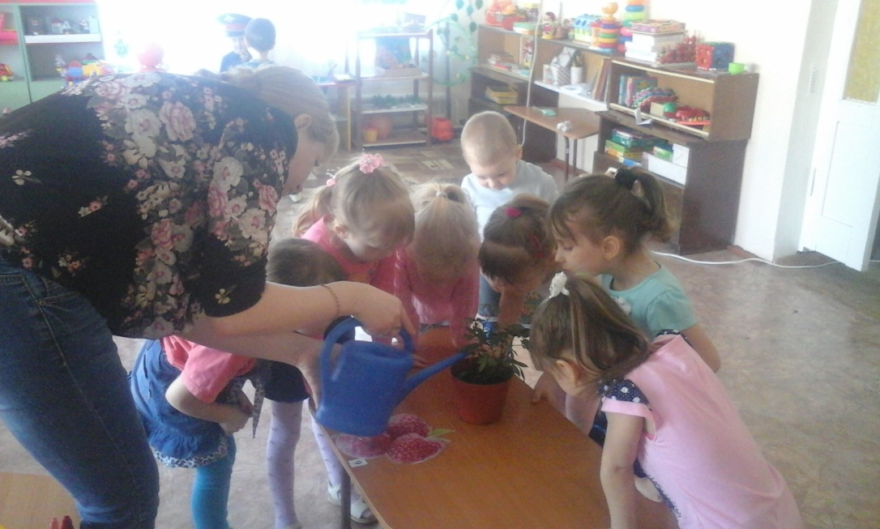

Slide 4
Цель проекта: обобщить и расширить знания и представления детей о неживой природе – о воде.
Задачи проекта:
создавать условия для формирования у детей познавательного интереса.
познакомить детей со свойствами воды (вкус, цвет, запах, текучесть);
дать расширенные представления о свойствах льда, как об одном из свойств воды.
уточнить значение воды для всего живого.

Slide 5
Предполагаемый результат
расширить и углубить знания и представления ребенка об окружающем мире, в том числе о воде,
развить познавательные умения через экспериментальную деятельность,
накопить опыт гуманного отношения к растениям и живым существам,
воспитать бережное отношение к воде.

Slide 6
Этапы реализации проекта
1.Подготовительный
2. Практический
3. Заключительный

Slide 7
1. Подготовительный
Создание экспериментальной лаборатории в группе;
Рассматривание плакатов, связанных с объектом неживой природы – водой.
Подбор подвижных и речевых игр.
Составление конспектов тематических занятий по разным разделам программы.
Составление и создание опытов, экспериментов с водой.

Slide 8
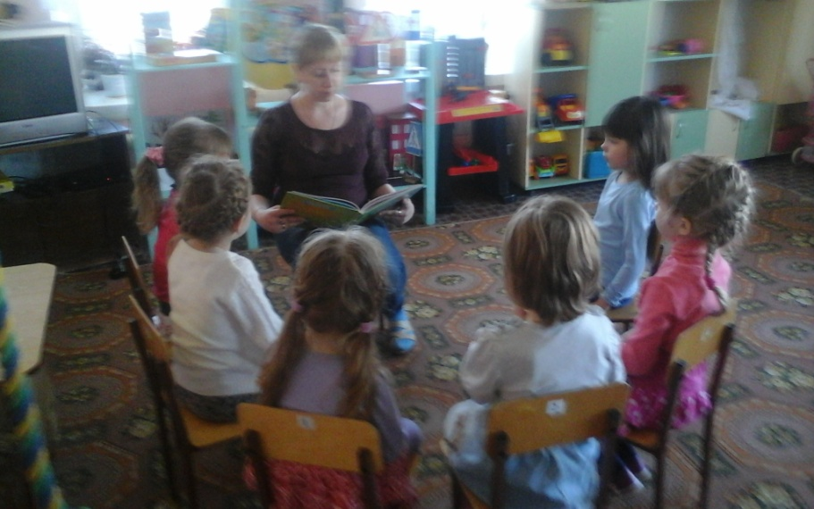
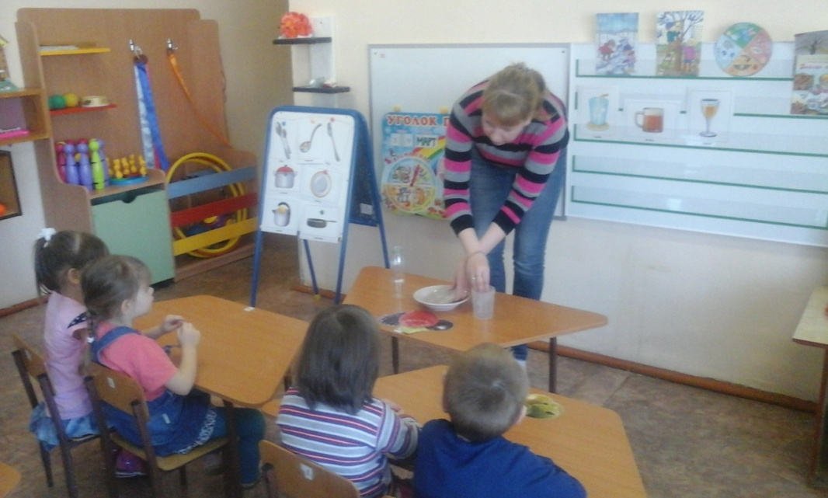
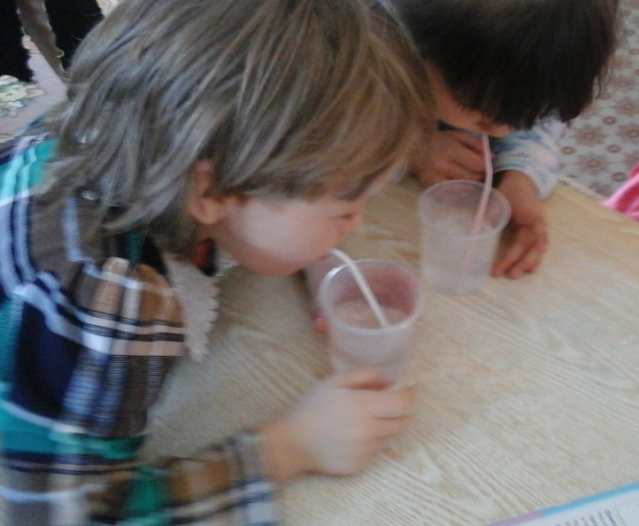
2. Практический
Организация НОД:
1.Ознакомление с художественной
литературой,
2. Ознакомление с окружающим
миром,
3. Развитие речи,
4. Изобразительная деятельность

Slide 9
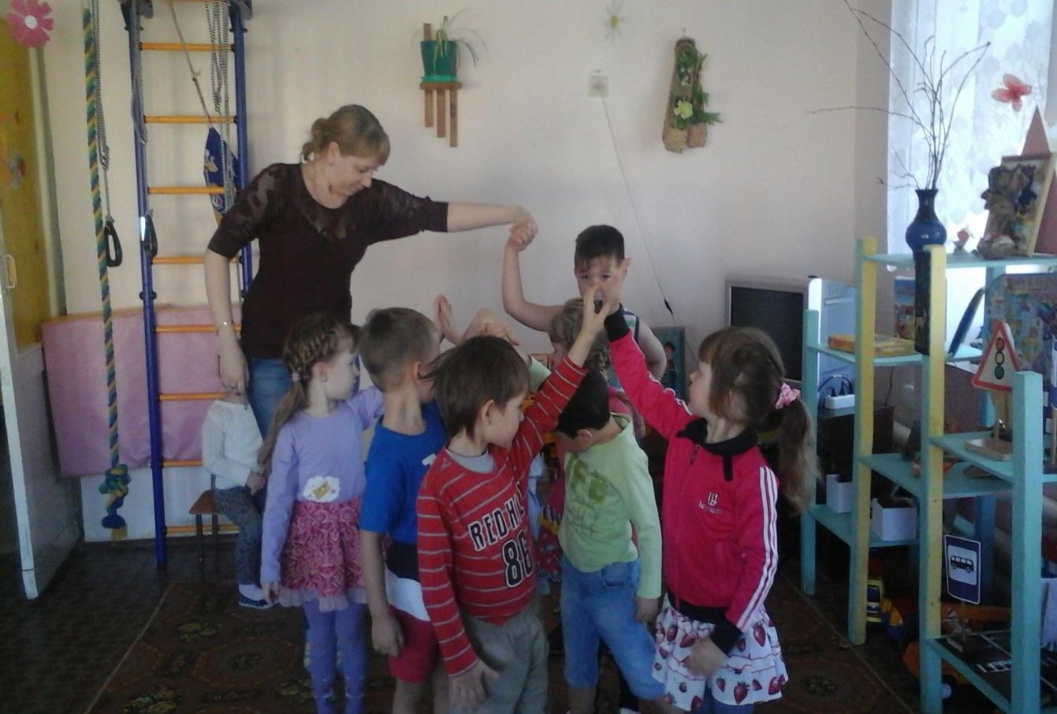
Игры:
Речевые игры
Подвижные игры
Малоподвижные игры

Slide 10
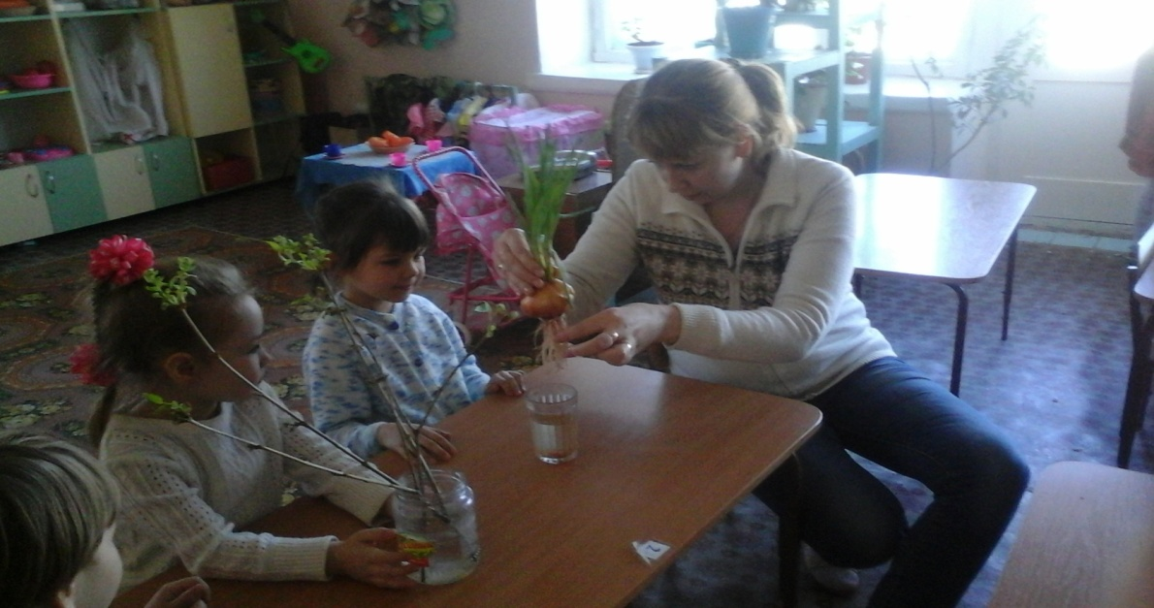
Опыты к проекту
«Вода не имеет формы»
«Лед легче воды»
«Превращение в воду»
«Вода нужна всем»
«Растения пьют воду»
«Животворное свойство воды»

Slide 11
3. Заключительный этап проекта
1. Комплексное занятие на тему
«Что за чудесница, водица –волшебница!»
2. Создание альбома по экологии

Slide 12
Список используемой литературы:
Николаева С.Н. Юный эколог: Программа воспитания экологической культуры детей. – М.: Новая школа, 1999г.
Масленникова О.М., Филиппенко А.А. Экологические проекты в детском саду.- М. 2011 г.- Волгоград, Учитель, 2010 г.
Бондаренко Т. М. Экологические занятия с детьми 4-5 лет.–Волгоград, Учитель, 2006 г.
Лыкова И.А. Изобразительная деятельность: планирование, конспекты занятий, методические рекомендации. Средняя группа– М.: Карапуз-Дидактика, 2006.– М.: Владос, 2001г.
Глазырина Л.Д. Физическая культура в старшей группе детского сада. – М.: Владос, 2005.
http://nsportal.ru/sites/default/files/2012/10/12/issledovatelsko-tvorcheskiy_proekt_po_ekologii_v_sredney_gruppe._chto_za_chudesnica_vodica-volshebnica.docx

Slide 13
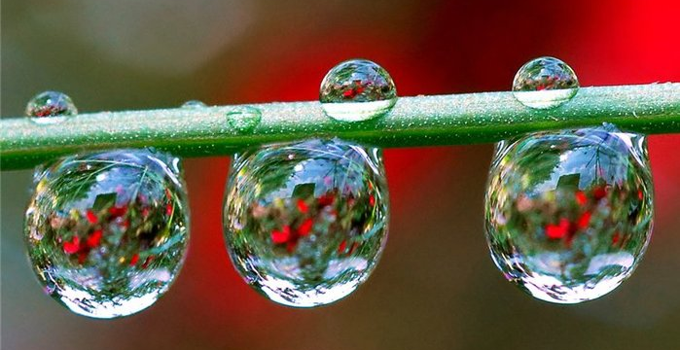
Спасибо за внимание

